Slide 1


이동하 • 김민식 • 조형준 • 김동현 • 오영서
사용성테스트를 통한
HOTELEASY UI 개선 보고

Slide 2
CONTENT
01
02
03
04
프로그램 소개
사용성테스트
계획서
사용성테스트
수행
개선

Slide 4
프로그램 소개

Slide 5

프로그램 소개
HOTELEASY = HOTEL + EASY
호텔 예약 어플이나 사이트를 이용해본 적이 누구나 한번쯤은 있을텐데, 대개 호텔 예약 사이트를 방문했을 때 ‘복잡한 UI’로 인해 어려움을 겪은 적이 있을 것이다.
HOTELEASY는 숙박을 필요로 하는 누구나 예약을 할 수 있도록 직관적이고 심플한 UI 배치를 통해서 가시성을 높여 사용자에게 보다 편리한 경험을 제공하는 사이트다.
우리는 소비자가 더욱 편리한 숙박 예약 서비스를 제공하고 보다 나은 경험을 하도록 하자는 목표를 가지고 프로그램을 개발하게 되었다.
개발 배경

Slide 6
사용성테스트 계획서
| 목표와 기대효과 | 테스트 계획 |
| 테스트 및 시나리오 선정 | 참가자 선정 |

Slide 7
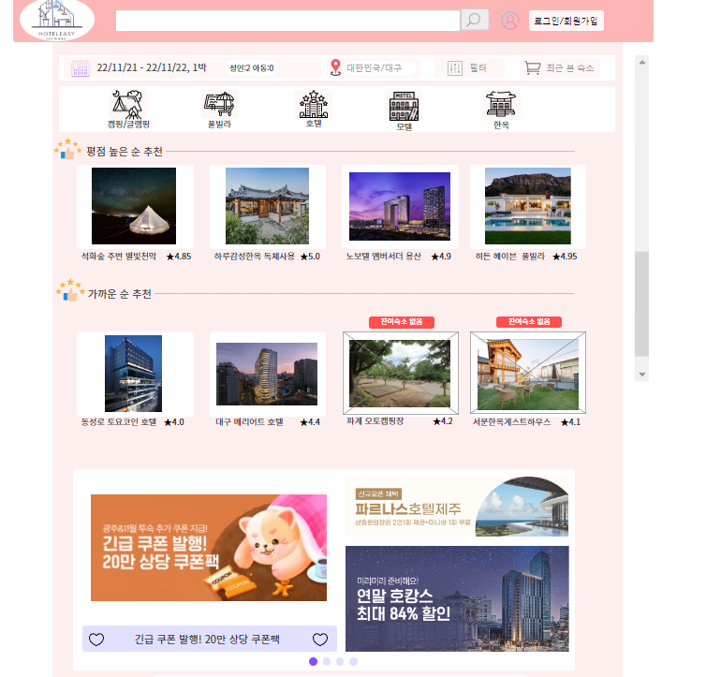
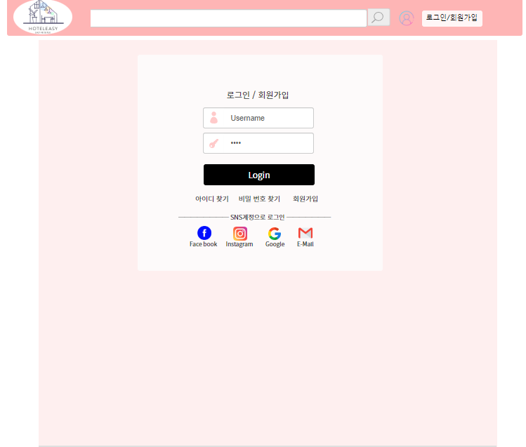
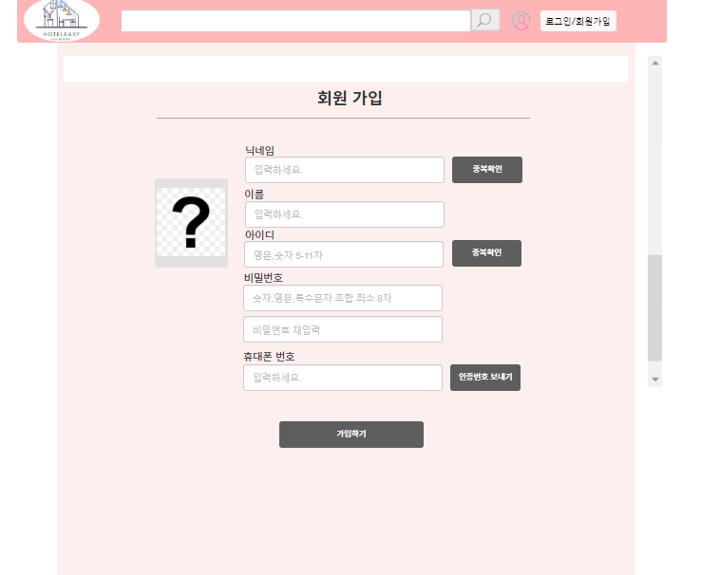
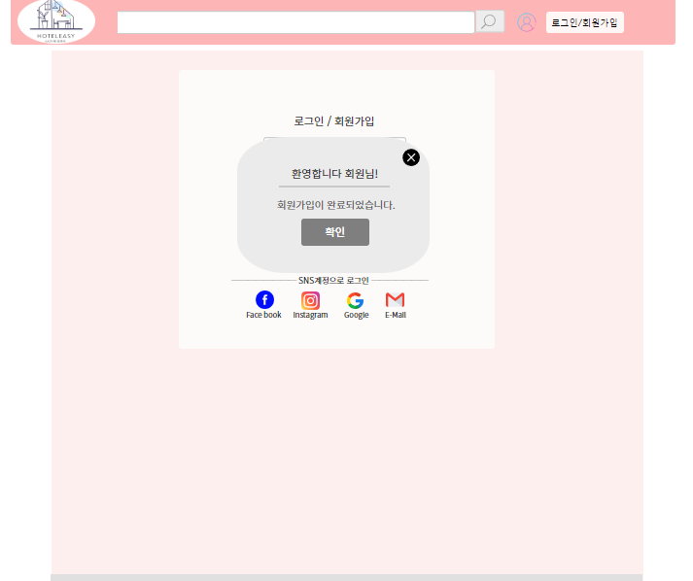
목표와 기대효과
[ 메인 페이지 ]
[ 로그인 ]
[ 회원가입 ]
[ 회원가입완료 ]
숙소 예약 완료를 위해 거쳐야하는 경로
메인페이지 > 로그인/회원가입 > 회원가입 > 회원가입완료 >재로그인 >로그인후 메인페이지 > 숙소 조회 > 숙소 예약 & 결제 > 숙소 예약 완료

Slide 8
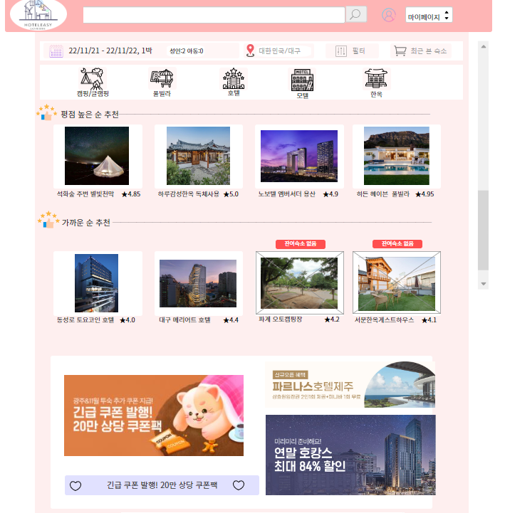
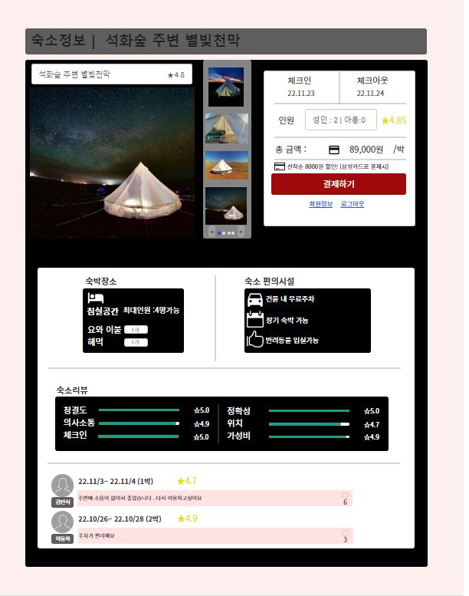
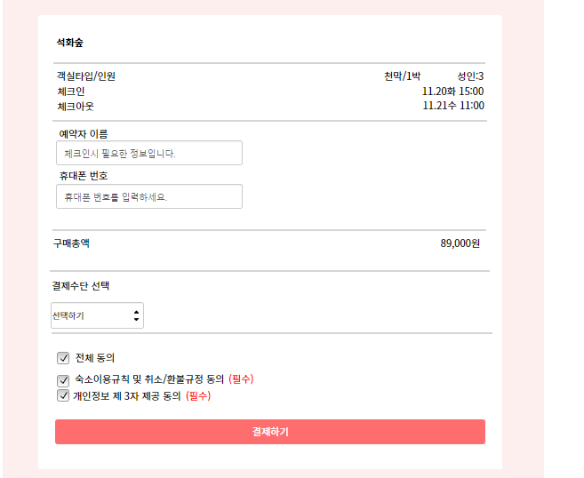
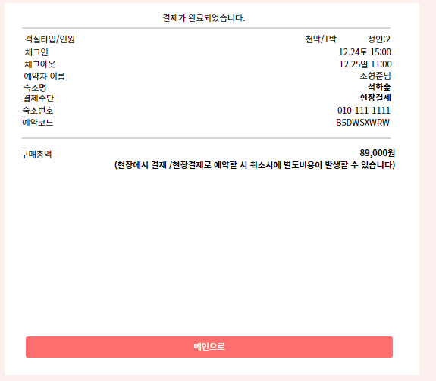
목표와 기대효과
[ 로그인 후
메인페이지 ]
[ 숙소 조회 ]
[ 숙소 결제 ]
[ 숙소 예약 완료 ]
[ 재로그인 ]
숙소 예약 완료를 위해 거쳐야하는 경로
메인페이지 > 로그인/회원가입 > 회원가입 > 회원가입완료 >재로그인 >로그인후 메인페이지 > 숙소 조회 > 숙소 예약 & 결제 > 숙소 예약 완료

Slide 9
제이콥 닐슨의 휴리스틱 10가지
01
제이콥 닐슨의 휴리스틱은 시간 및 정보 불충분으로 합리적인 판단을 할 수 없는 상황에 보다 빠르게 사용할 수 있도록 구성된 간편 추론 방법이다.
숙소 예약을 하기 전에 복잡한 인터페이스나 경로때문에 어려움을 겪는 사용자가 많다. 일관성을 가지는, 혹은 미학적인 디자인으로 이러한 문제점을 개선하고자 사용성 테스트를 진행하기로 결정했다.
목표와 기대효과
사용성 평가 목표
02
숙소 예약 완료 과정에 관한 효율성 개선
숙소 예약 완료를 위해 9가지 정도의 경로를 거쳐야 한다는 부분을 개선하고자 한다.
기대 효과
02
직관적인 UI를 통한 숙소 예약 완료의 간편화
테스터의 의견을 통해 실질적인 문제점을 개선하고 , 단축된 경로를 재설정하여 간편한 숙소 예약 기능을 사용 효과로 기대할 수 있다.

Slide 10






테스트 계획
테스트 방법
테스트 목적
1)테스터에게 해당 항목에 대한 태스크를 설명한다.
2)테스터는 주어진 태스크에 따라 작업을 수행한다.
3)테스터는 작업수행 결과를 설문지에 작성을 한다.
4)진행담당자는 테스터의 수행 작업 경로와 예상된 작업 경로의 차이점을 파악하고 메모한다.
5)완료 후 테스트 항목 및 기타 사항에 대해 토론 하고 인터뷰를 진행한다
개발된 시스템의 시나리오의 이용 편리성을 미리 테스트함으로써
수정 및 보완해야할 점을
발견하는 것이 주된 목적이다.
테스트 범위
주요 기능인 숙소 예약 기능을 중점으로 테스트를 수행한다.
그 외 부가적으로 회원가입, 숙소 조회 등 기본 기능에 대한 테스트를 수행한다.
테스트 항목
1)숙소 예약(결제)
2)로그인/회원가입
3) Footer콘텐츠
테스트 일정
테스트 인력 구성
일시 : 2022년 12월 22일 4 시
장소 : 코리아아카데미 10층 교육장
내부 관련자 3인

Slide 11
태스크 및 시나리오 선정
1. 로그인 및 회원가입 하기
2. 메인화면에서 숙소 정보로 이동 후 숙소 예약 결제하기
3. 도움말&FAQ, 이용약관, 환불정책 확인하기
숙소 예약 기능을 중점으로 테스트 할 것 이며 ,
사용자가 메인 페이지에서 숙소 정보 화면으로 이동 후 로그인이 되어있지 않다면 로그인 시도화면으로 이동하는 경로를 알 수 있도록 TASK를 설정하였다.
그 외 기본적인 회원가입 및 도움말&FAQ 등을 이용할 수 있도록 구현하였다.

Slide 12
참가자 선정
프로필 | 개요
연령 | 20대 : 3명
직업 | IT 계열 학원생
Site | 여기어때, 야놀자, 호텔스컴바인
참고사항 | 기본적인 IT관련 지식을 겸비하고 있는 학원생을 대상으로 정확한 피드백을 받을 수 있음. 다른 호텔 예약사이트 및 앱을 이용한 경험이 있어 평가 할 때에 구체적인 비교가 가능함.
이름 | 직업 | 연령 | 성별 | 사용SITE | 사용 이유
조** | 학생 | 27 | 남 | 여기어때, 야놀자 | 평소에 여행이 관심이 많고 , 여기어때와 야놀자 어플을 통해 숙소를 예약함
이** | 학생 | 27 | 남 | 야놀자 | 야놀자 어플 이용 경험이 다수 있음.
최** | 학생 | 26 | 남 | 호텔스컴바인,여기어때 | 호텔스컴바인과 여기어때 이벤트 소식을 정기적으로 SNS알림을 통해 받음.

Slide 13
사용성테스트 수행
| 테스트 수행 방법 및 절차 | 테스트 평가 항목 | 테스트 시나리오 |
| 만족도 조사 | 사용성 테스트 진행 사진 | 테이터 분석 |

Slide 14
테스트 수행 방법 및 절차
사전 인터뷰
본 테스트
결과 보고서 작성
숙소예약 사이트 UI나 예약 절차에 대한 인지 여부 확인
평소 다수 이용 경험 여부 확인
Task 단위별 수행 테스트
Task 성공 여부 , 오류 발생여부 빈도,처리시간 등을 측정
사용 소감과 피드백을 통한 개선

Slide 15
테스트 평가 항목
구분 | 항목 | 평가기준
1 | Task 성공률 | 정해진 시간 동안 Task를 성공 하였는지를 측정
2 | Task 수행 시간 | Task를 최종 완료하는데 필요한 시간 측정
3 | 에러 | 에러의 횟수 측정 에러의 유형 : 코드 오류 및 인식 불편함 측정
4 | 만족도 | Task를 완료 후 참가자가 느낀 만족도를 측정

Slide 16
테스트 시나리오
Main이슈 | Sub이슈 | Task | 예상이동경로 | 조사 포인트 | 예상 시간
숙소예약 | 1. 숙소정보확인 2. 최종 결제 전 개인정보입력 3. 결제완료 | 메인화면에서 숙소 정보를 클릭 한 후 결제 전 개인정보를 입력 후에 최종 결제창까지 완료하기. | 메인 화면 > 숙소 조회> 결제하기 > 결제완료 | 숙소 정보, 결제창의 UI가 직관적인지, 또는 예약에 필요한 버튼(기능)들의 가시성 상태 확인 | 3분
Footer | 1. 도움말&FAQ 2. 이용약관 3. 환불규정 | 키워드 정보를 확인한다. | 메인 화면 > FOOTER > 각 컨텐츠들 클릭 | 예약 전 간단한 콘텐츠 확인 | 30초
회원가입 | 1. 회원가입 | 닉네임과 아이디에 대한 유효성 검사 및 인증번호 확인 후 회원 가입을 한다. | 메인 화면 > 로그인 화면 > 회원가입 화면 > 회원가입 완료 | 회원 가입 기능이 잘 작동하는지 확인 | 40초

Slide 17
만족도 조사 -1
질문 | 만족도
 | 매우 만족 | 만족 | 보통 | 불만족 | 매우 불만족
1. 메인 페이지 상단 메뉴를 통하여 쉽게 원하는 숙소에 접근할 수 있는가? |  | ˅
2. 한눈에 보기 쉽게 숙소가 정렬 되어있는가? |  | ˅
3.로그인/회원가입이 잘 구현 되어있는가? | ˅
4. 결제 전 숙소 정보를 잘 확인 할 수 있는가? | ˅
5. 숙소 예약하기 편리 한가? |  | ˅

Slide 18
만족도 조사 -2
질문 | 만족도
 | 매우 만족 | 만족 | 보통 | 불만족 | 매우 불만족
1. 메인 페이지 상단 메뉴를 통하여 쉽게 원하는 숙소에 접근할 수 있는가? | ˅
2. 한눈에 보기 쉽게 숙소가 정렬 되어있는가? | ˅
3.로그인/회원가입이 잘 구현 되어있는가? |  | ˅
4. 결제 전 숙소 정보를 잘 확인 할 수 있는가? | ˅
5. 숙소 예약하기 편리 한가? |  |  | ˅

Slide 19
만족도 조사 -3
질문 | 만족도
 | 매우 만족 | 만족 | 보통 | 불만족 | 매우 불만족
1. 메인 페이지 상단 메뉴를 통하여 쉽게 원하는 숙소에 접근할 수 있는가? |  | ˅
2. 한눈에 보기 쉽게 숙소가 정렬 되어있는가? |  | ˅
3.로그인/회원가입이 잘 구현 되어있는가? |  | ˅
4. 결제 전 숙소 정보를 잘 확인 할 수 있는가? | ˅
5. 숙소 예약하기 편리 한가? |  |  | ˅

Slide 20
만족도 조사 결과
질문 | 만족도
 | 매우 만족 | 만족 | 보통 | 불만족 | 매우 불만족
1. 메인 페이지 상단 메뉴를 통하여 쉽게 원하는 숙소에 접근할 수 있는가? | 1 | 2
2. 한눈에 보기 쉽게 숙소가 정렬 되어있는가? | 1 | 2
3.로그인/회원가입이 잘 구현 되어있는가? | 1 | 2
4. 결제 전 숙소 정보를 잘 확인 할 수 있는가? | 3
5. 숙소 예약하기 편리 한가? |  | 1 | 2
종합 의견 | 대체적으로 회원가입과 숙소 정보 확인, 결제 및 예약에 대해 만족한다는 결과가 나왔음. 또한, 사이트의 색상과 UI 디자인에 대해 전반적으로 보기 편리하다는 소견이 있었음. 그러나, 숙소 정보창의 각 버튼들(기능)에 대한 배치가 부자연스럽다는 의견이 있었고 로그아웃과 회원가입 배치에 대한 의문점이 생겼다는 결과가 있었음.

Slide 21
데이터 분석
TASK | 조** | 이** | 최** | 평균시간 | 성공률
회원가입 | 30초 | 25초 | 35초 | 30초 | 100%
로그인 후 메인페이지에서 숙소 예약 결제를 완료 | 2분20초 | 3분10초(실패) | 2분10초 | 약 2분30초 | 66.6%
Footer에 있는 컨텐츠들을 확인 | 20초 | 20초 | 25초 | 22초 | 100%
1. 숙소 예약 TASK에서 성공한 참가자는 3명중 2명이며 실패한 참가자는 혼동을 겪었다고 볼 수 있다.
예상과 같이 숙소 예약 과정의 효율성을 높일 필요가 있다.
2. 회원가입 TASK에서 참가자 전원 성공 하였으며 , 예상시간보다 10초 가량 빨랐다.
3. Footer TASK에서 참가자 전원 성공 하였으며, 예상시간보다 8초 가량 빨랐다.
* 3분이상은 실패로 간주함

Slide 22
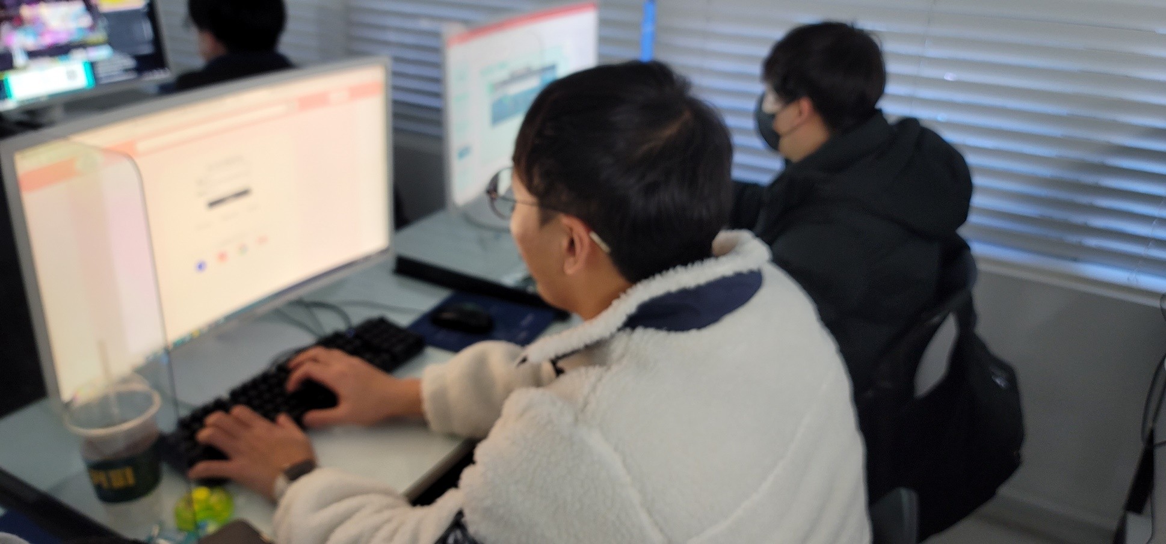

사용성 테스트 진행 사진

Slide 23
개선
벤치마킹 수행

Slide 24
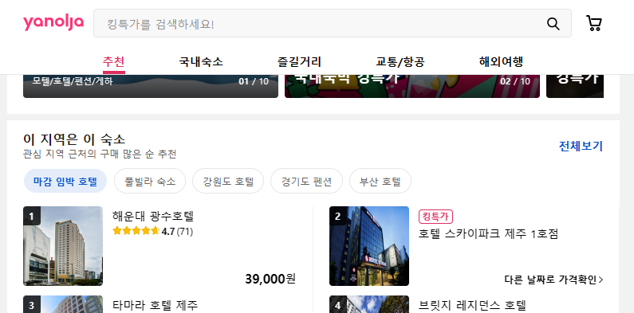
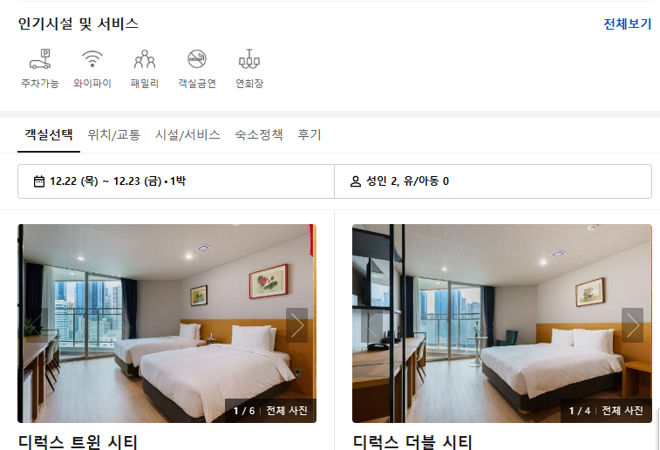
벤치마킹 수행
서비스명 : 숙소정보 조회
1
야놀자 – 숙소 정보
1. 숙소 목록 한눈에 보기 쉽게 확인
2. 숙소 정보 확인
2

Slide 25
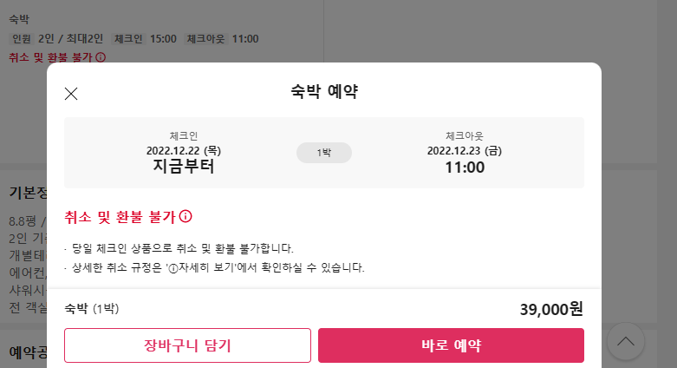
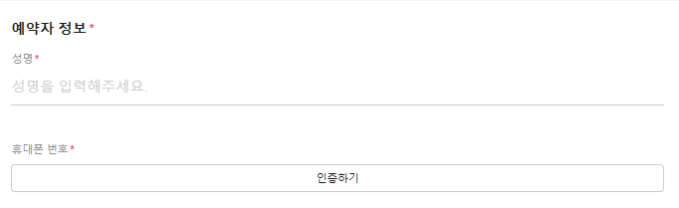
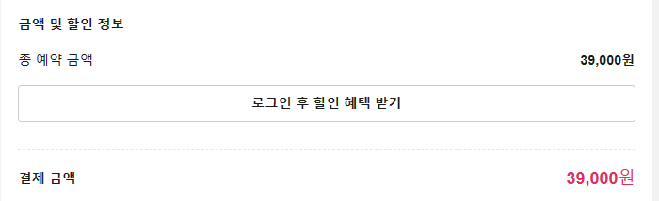
벤치마킹 수행
서비스명 : 숙소 예약 및 결제
야놀자-결제하기
1. 숙소 예약 결제 전 안내창
예약자 정보 확인
금액정보 확인
1
2
3

Slide 26
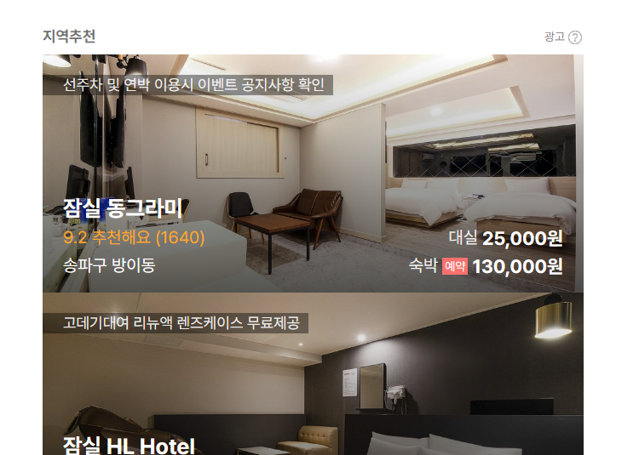
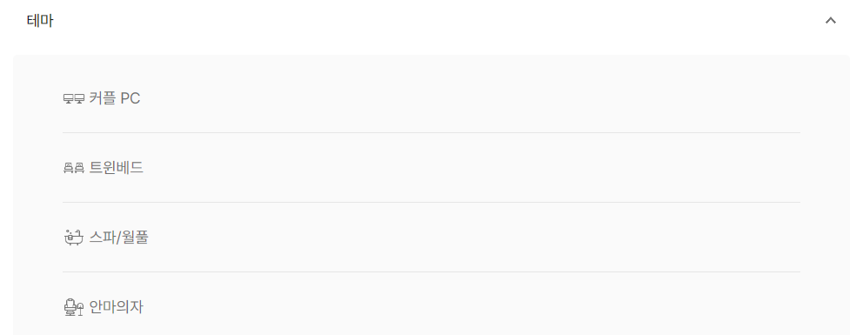
벤치마킹 수행
서비스명 : 숙소 정보 조회
1
여기어때-숙소정보
숙소 목록 한눈에 보기 쉽게 확인
2. 숙소 정보 확인
2

Slide 27
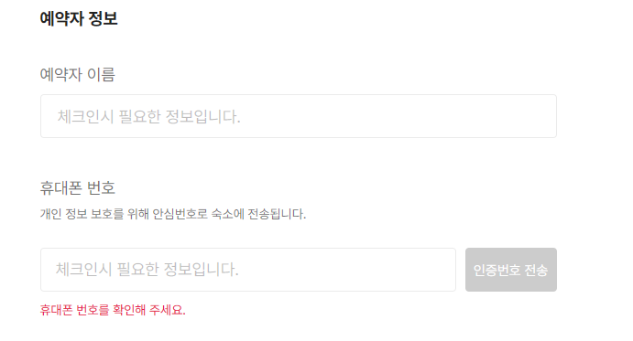
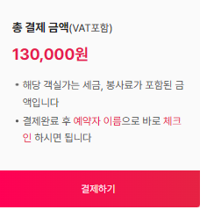
벤치마킹 수행
서비스명 : 숙소 예약 및 결제
1
여기어때-결제하기
예약자 정보 확인
2. 금액정보 확인
2

Slide 28
THANK YOU
2021조원1 • 2021조원2 • 2021조원3 • 2021조원4

